Slide 1
pour
L' RIENTATION
DU 02 AU 06 DÉCEMBRE 2024

Slide 2
ELLES BOUGENT
POUR L'ORIENTATION 2024
NOM DE L'établissement
DATE
Lieu

Slide 3
AGENDA - EXEMPLE
14h00 Accueil par ………
Présentation de l’association
Présentation de l'événement
Présentation des intervenant.e.s
14h15-16h15 Tables rondes par groupes
16h15-16h30 Debriefing, Remerciements et photos de groupes
16h30-17h00 Collation et échanges

Slide 4
L'ASSOCIATION
Créée en 2005 par Marie-Sophie Pawlak,Présidente fondatrice d’Elles bougent, ingénieure de formation.​
Valérie Brusseau est la Présidente d'Elles bougent.
Depuis janvier 2021, Amel Kefif est la directrice générale de l'association.
Volonté des industriels depuis 18 ans d'intégrer davantage de femmes dans leurs équipes techniques et scientifiques.
​
Agir pour la mixité dans l’industrie et la tech en privilégiant l’angle de la formation et l’orientation des jeunes filles vers les formations scientifiques, techniques et technologiques.
Valérie Brusseau
Présidente d’Elles Bougent
Amel Kefif
Directrice Générale
d'Elles Bougent
Marie-Sophie Pawlak
Présidente fondatrice d’Elles Bougent, ingénieure de formation.​

Slide 5
L'ÉVÈNEMENT
4ÈME ÉDITION :
515 établissements
2 430 intervenant.es
28 000 collégiennes et lycéennes sensibilisées
LES OBJECTIFS :
sensibiliser les jeunes collégiennes et lycéennes aux carrières scientifiques et technologiques, au travers des témoignages d'ingénieures, techniciennes et élèves ingénieures ;
de les informer sur la variété des métiers et des parcours de formation menant aux emplois d’ingénieure ;
de susciter des vocations pour des métiers d’avenir dans l’industrie, sources d’innovations technologiques, et nécessaires au renouvellement et à la pérennisation de notre appareil industriel dans sa globalité ;
et de leur donner de l’ambition dans leur parcours professionnel.

Slide 6
PARTAGE DE LA VIDEO DE LANCEMENT EBO 2024

Slide 7
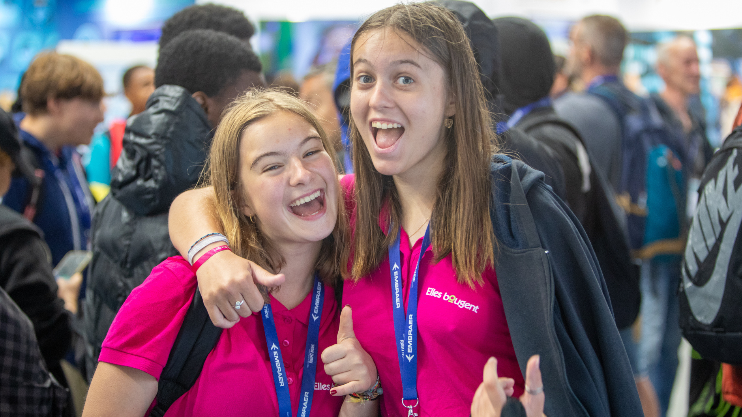
C'est quoi une ingénieure ?

Slide 8
UNE INGÉNIEURE
RÉSOUT DES PROBLÈMES DE NATURE TECHNOLOGIQUE, CONCRETS ET SOUVENT COMPLEXES, LIÉS À LA CONCEPTION, À LA RÉALISATION ET À LA MISE EN ŒUVRE DE PRODUITS, DE SYSTÈMES OU DE SERVICES.
Grande diversité des métiers :
ingénieur informatique, ingénieur d’affaire, ingénieurs recherche et développement, ingénieur études, ingénieur d’essais, ingénieur commercial, ingénieur matériaux, ingénieur conception, ingénieur aéronautique...
Une profession polyvalente qui permet de s’adapter à de nombreux secteurs : BTP, aéronautique, numérique, maritime, spatial, banque...
De nombreux avantages :
Une sécurité de l’emploi assurée, le taux de chômage étant extrêmement faible (autour de 3%).
Un salaire très attractif : le salaire médian d’un ingénieur en France s’élève à plus de 55 000 euros selon l’IESF (l’association Ingénieurs et Scientifiques de France).

Slide 9
LE TITRE D’INGÉNIEUR.E
délivré par une école d’ingénieur, vous octroie un niveau Bac+5 et un grade de Master.
Les 200 écoles françaises d'ingénieur accueillent chaque année plus de 100 000 élèves ingénieurs et délivrent plus de 35 000 diplômes en formation initiale et par apprentissage.
La moitié des écoles d'ingénieurs sont accessibles directement après le bac (INSA, UT, Ecoles des Concours AvenirBac, Puissance Alpha, Advance, Galaxy, GEIPI-POLYTECH, etc.)
La voie d’accès par la classe préparatoire aux grandes écoles (CPGE) reste la voie d’accès principale (38 %), suivi par les écoles postbac (28%), puis les admissions parallèles (BUT / Licence / BTS + prépa ATS).
Au lycée, il est vivement recommandé d’opter pour les spécialités scientifiques (mathématiques, sciences de l’ingénieur, physique-chimie...) afin de faciliter votre admission en école ingénieur.
LES DIFFÉRENTES VOIES
LES DIPLOMES
3 ans cycle ingénieur
2 ou 3 ans cycle ing.
Ingénieur
BAC + 5
BUT
3 ans
Prepa ATS (1 an)
Licence
universi-taire
(3 ans)
BUT
niv. Licence
BAC+3
CPGE - 2 ans - plusieurs filières
MPSI – PCSI – MP2I – PTSI – BCPST (Général)
TSI (STI2D)
Ecoles avec Prépa intégrée
2 ans
BTS
2 ans
BTS
BAC+2
Bac Général ou STI2D

Slide 10
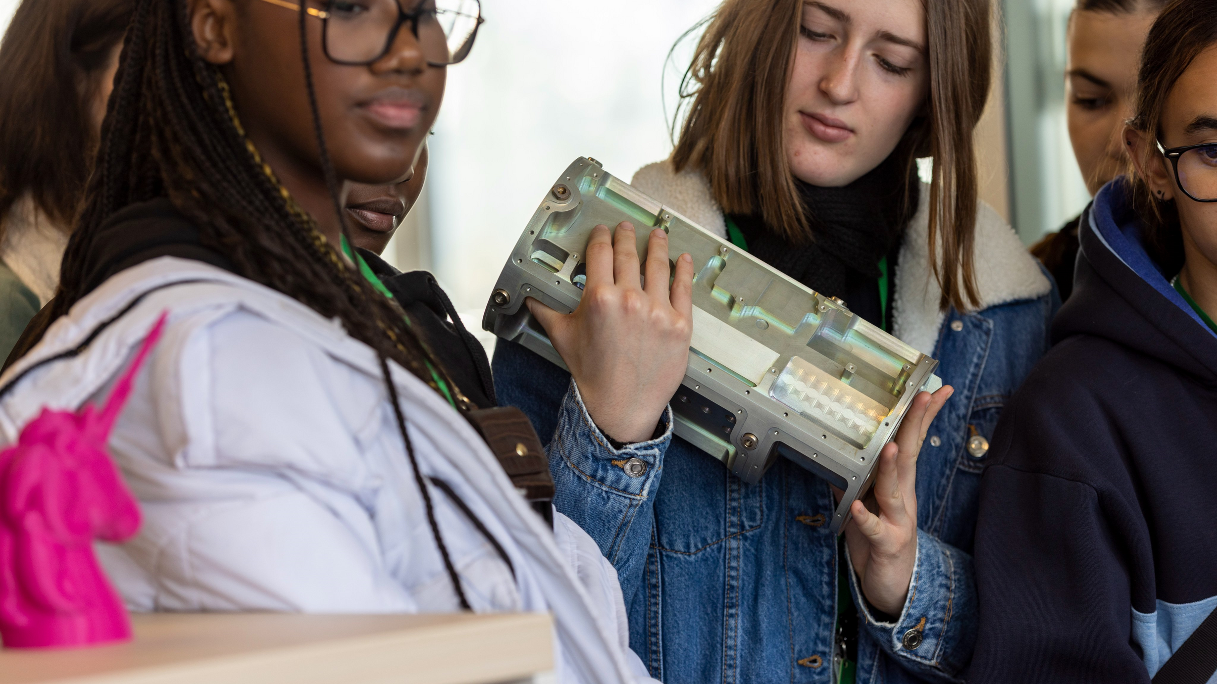
C'est quoi une Technicienne?

Slide 11
UN TECHNICIENNE
EST SPÉCIALISÉE DANS UNE OU PLUSIEURS DISCIPLINES TECHNIQUES, ÉMANANT SOUVENT DE L'APPLICATION D'UNE TECHNOLOGIE.
Les secteurs d'activité dans lesquels les techniciennes exercent sont infinis et toute entreprise dispose au minimum d'un.e agent technicienne. Il peut s'agir du monde de l'industrie automobile, de l'informatique et des télécoms, de la qualité, de la distribution ou encore du BTP.
La profession de technicienne offre des possibilités de progression de carrière : cheffe d'équipe, cheffe de secteur ou responsable d'un parc informatique...
Le secteur est en pleine expansion et pâtit du faible nombre de candidates. La technicienne, quelle que soit sa spécialité, dispose d'un savoir-faire général très appréciable au sein d'une entreprise. C'est pourquoi environ 300 000 postes sont déployés tous les ans dans les secteurs de la technique et de la maintenance.

Slide 12
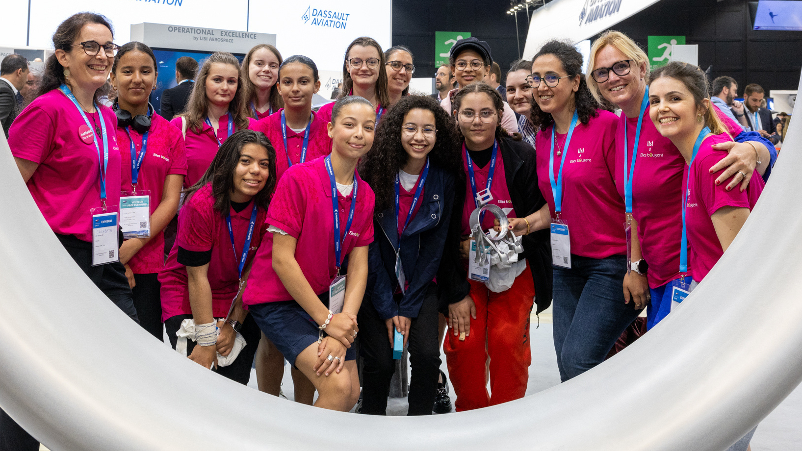
La formation académique d'une technicienne
varie selon le degré de qualification de celle-ci. Les techniciennes expérimentées sont qualifiées de « techniciennes supérieures ». Elles sont généralement titulaires soit d'un brevet technicien supérieur (BTS), d'un bachelor universitaire de technologie (BUT) ou d'une licence professionnelle. De nombreux bacs professionnels (bac pro) permettent l'accès à cette profession. Ils offrent cependant au jeune diplômé des chances d'évolution plus réduites que pour les détenteurs d'un BTS ou d’un BUT.
Au cours du cursus, il peut être pertinent de favoriser les formations en apprentissage, puisque 80 % des apprentis sont recrutés après l'obtention de leur diplôme.

Slide 13
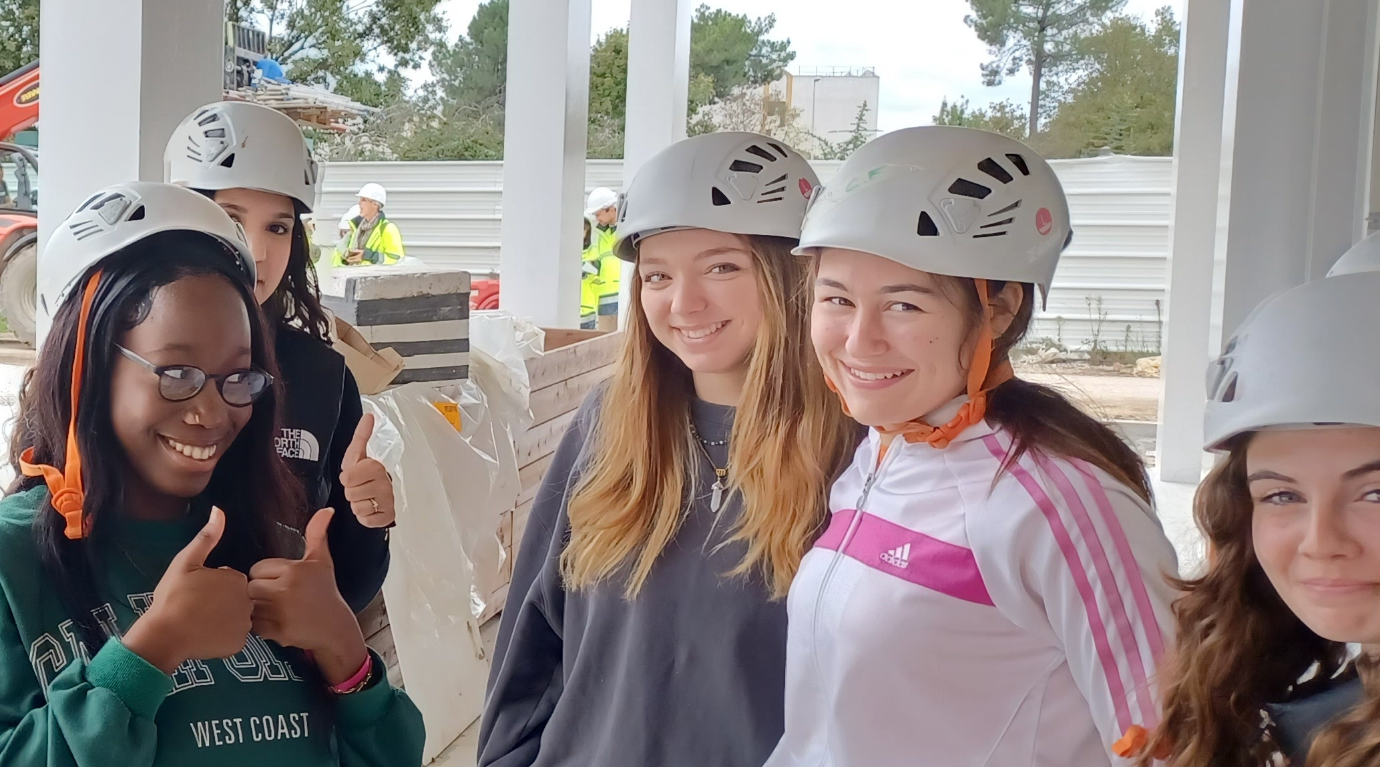
Pourquoi promouvoir l’ingénierie et les métiers techniques auprès des filles ?

Slide 14
QUELQUES CHIFFRES
36 %
30%
28,7 %
24 %
de filles en Terminale spécialité maths-physique-chimie
des bachelières fréquentent la filière scientifique des classes préparatoires
de filles en écoles d’ingénieur.e.s
(avec de fortes disparités selon les filières)
des ingénieurs sont des ingénieurEs !
Sources :
DEPP direction de l’évaluation, de la prospective et de la performance - étude de déc 2021
Observatoire des femmes ingénieures - janvier 2023
Observatoire des inégalités - janvier 2022

Slide 15
QUELLES SPÉCIALITÉS CHOISIR AU LYCÉE POUR INTÉGRER UNE ÉCOLE D’INGÉNIEURS ?

Slide 16
COMMENT CHOISIR SON ÉCOLE D'INGENIEUR.E.
BIEN SE RENSEIGNER
sur les écoles
en amont
SÉLECTIONNER LES FORMATIONS QUI VOUS CORRESPONDENT LE MIEUX
SUR Parcours Sup
(15 janvier-13 mars 2025 pour candidater)
(de mi novembre à début mars) sur les salons, forums, web, guides, etc., demander l’avis de vos proches (famille, amis), vos professeurs, les collègues de
vos parents…
Découvrir les formations lors des salons, forums et Journées Portes Ouvertes
(entre novembre et mi mars)
10 voeux de formation possible (Et jusqu’à 20 sous-voeux pour les CPGE / BUT / BTS et voeux multiples illimités
pour les concours postbac)

Slide 17
Portraits des intervenant.es

Slide 18
INTERVENANT.E
Prénom Nom :
Mon travail au quotidien :
(Entreprise, service, domaine d’activité)
Ma formation initiale :
Mes motivations, ma passion :
Mes conseils aux jeunes filles :
Cette diapo peut être agrémentée de photos représentant votre travail, de logo d’entreprise, etc

Slide 19
INTERVENANT.E
Prénom Nom :
Mon travail au quotidien :
(Entreprise, service, domaine d’activité)
Ma formation initiale :
Mes motivations, ma passion :
Mes conseils aux jeunes filles :
Cette diapo peut être agrémentée de photos représentant votre travail, de logo d’entreprise, etc

Slide 20
Jeu concours
Elles bougent
pour l'orientation
Ce jeu concours est ouvert à toutes les collégiennes et lycéennes qui participent à Elles bougent pour l’orientation 2024.

Slide 21
Comment participer ?
DU LUNDI 02 DÉCEMBRE AU DIMANCHE 08 DÉCEMBRE INCLUS
Rendez-vous sur le compte Instagram de l’association @ellesbougent
Abonne toi, enregistre et commente la publication en répondant à la question “Pour toi, c’est quoi une femme ingénieure? “ et en écrivant le nom et la ville de ton établissement.
3 gagnantes seront tirées au sort le lundi 09 décembre 2024 parmi tous les commentaires.
A gagner : une enceinte bluetooth, des écouteurs sans fil et un projecteur d’étoiles !

Slide 22
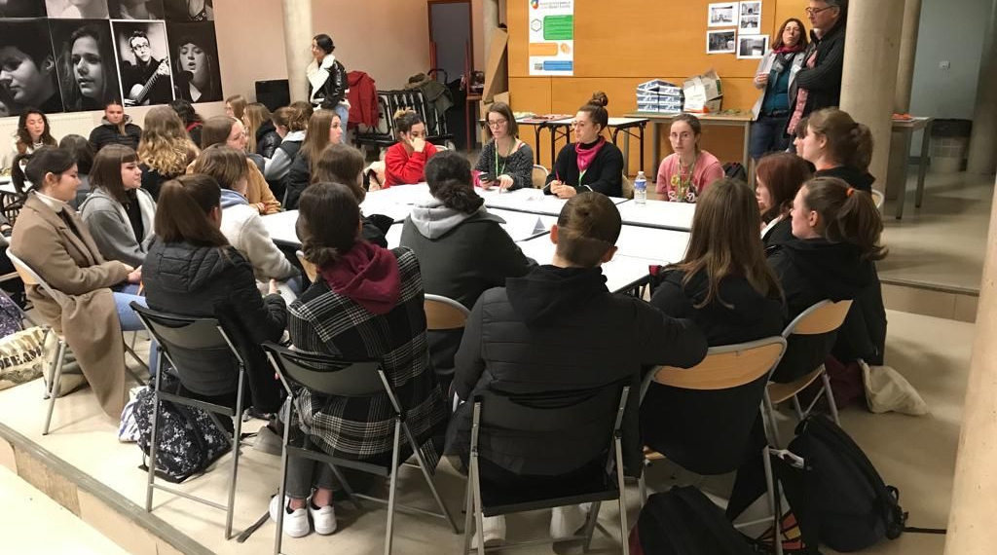
TABLES RONDES

Slide 23
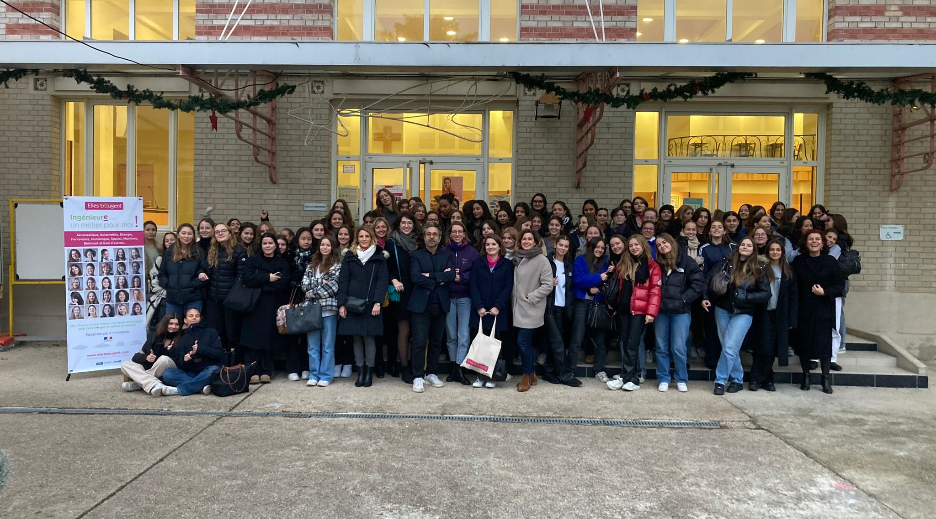
PHOTOS DE GROUPE

Slide 24
MERCI

Slide 25
LES ANNEXES
documents optionnels

Slide 26
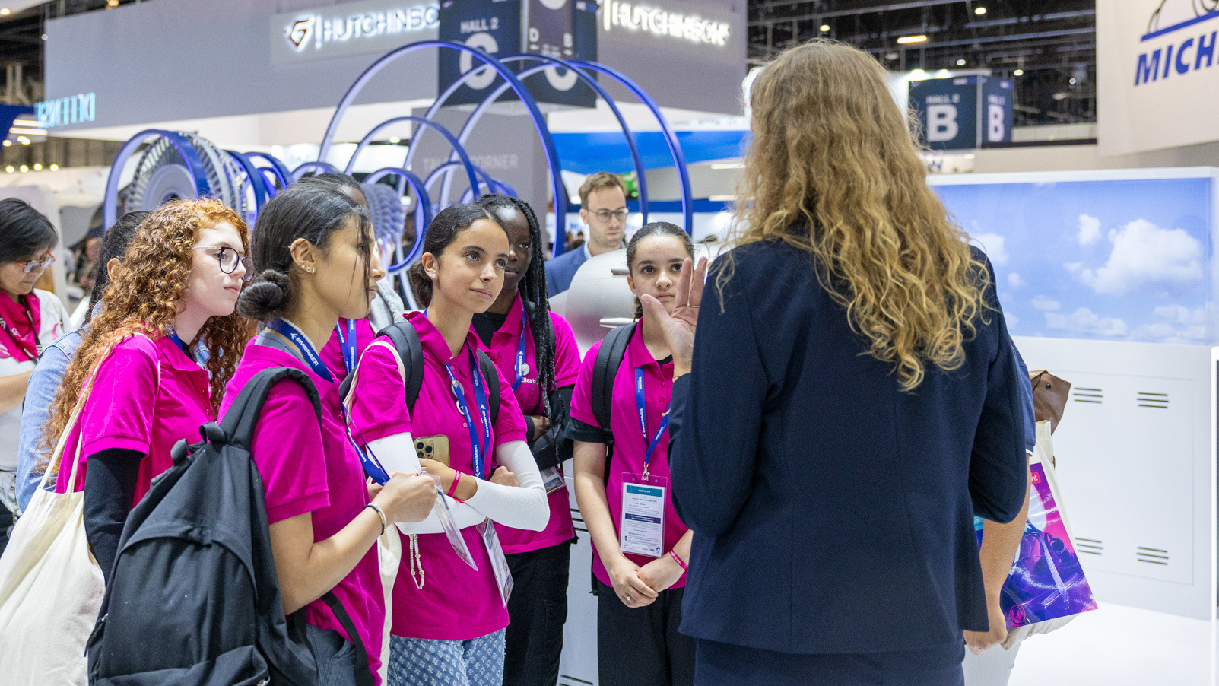
Quelles sont les raisons de ces chiffres ?

Slide 27
QUELS SONT LES FREINS À L'ORIENTATION DES FILLES SUR LES MÉTIERS TECHNIQUES ET D'INGÉNIERIE ?
Les stéréotypes de genre qui pèsent sur la société
L'invisibilité de ces métiers et secteurs
Les biais culturels et sociétals
Le manque de rôle modèle féminin
L'influence des proches et de la famille
La peur d'être la seule fille dans la promo ou dans l'entreprise
La peur de l'échec

Slide 28
UN STÉRÉOTYPE DE GENRE, QU'EST CE QUE C'EST ?
Les stéréotypes de genre sont des caractéristiques arbitraires (fondées sur des idées préconçues) que l'on attribue à un groupe de personnes en fonction de leur sexe.
Ces stéréotypes ont un impact sur les rôles attribué saux hommes et aux femmes dans la société.

Slide 29
COMMENT FONCTIONNENT LES STÉRÉOTYPES?
La clé de décryptage des stéréotypes :
STÉRÉOTYPES
DISCRIMINATIONS
INÉGALITÉS
Ces mouvements de balancier constituent des verrous puissants qui bloquent la progression de l’égalité entre les femmes et les hommes.
Exemple avec les mathématiques :

Slide 30
RÉSULTATS
Les filles s’orientent plus facilement vers les secteurs médical et paramédical, la communication,
l'éducation..
Les garçons s’intéressent à l’informatique, à la robotique, à l’aéronautique, à l’automobile…
Il existe 87 familles de métier :
• Les femmes sont majoritaires dans 12 familles, qui sont souvent les moins rémunérés
• Les hommes sont majoritaires dans 20 familles
Salaire moyen d'une femme | Salaire moyen d'un homme
1 943€ | 2 339€
À la fin d’une carrière de 43 ans, cet écart salarial représente 204 336€

Slide 31
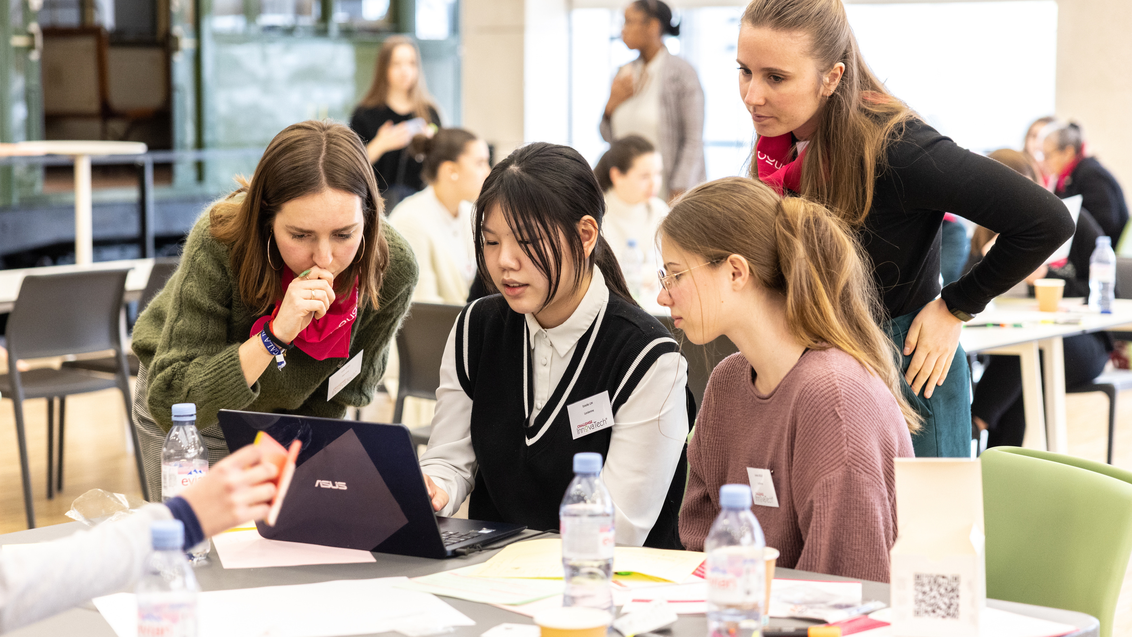
Comment changer la donne ?

Slide 32
ELLES BOUGENT POUR
1
2
3
Casser les stéréotypes de genre induits
Permettre l’identification et la projection
Apporter une aide véritable sur l’orientation
et inconscients sur ces métiers en informant les jeunes filles par le biais de témoignages de rôle models : les marraines Elles bougent.
de ces jeunes dans ces femmes ingénieures et techniciennes.
et la définition du projet professionnel, grâce aux nombreux événements que nous organisons.

Slide 33
ELLES BOUGENT
EN QUELQUES CHIFFRES
24
2
6
7 790
délégations
régionales
délégations
internationales
parrainages de ministères
marraines
1 500
285
1 279
relais
partenaires
collèges et lycées

Slide 34
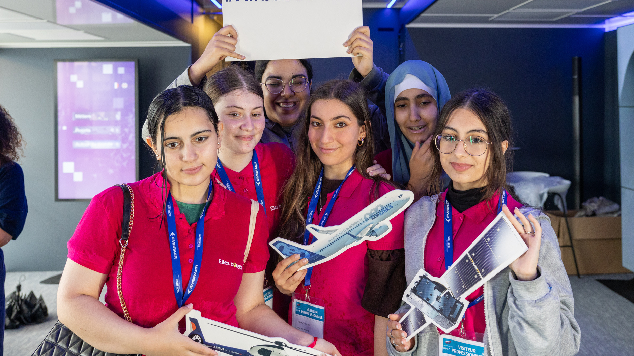
Le rôle des
marraines

Slide 35
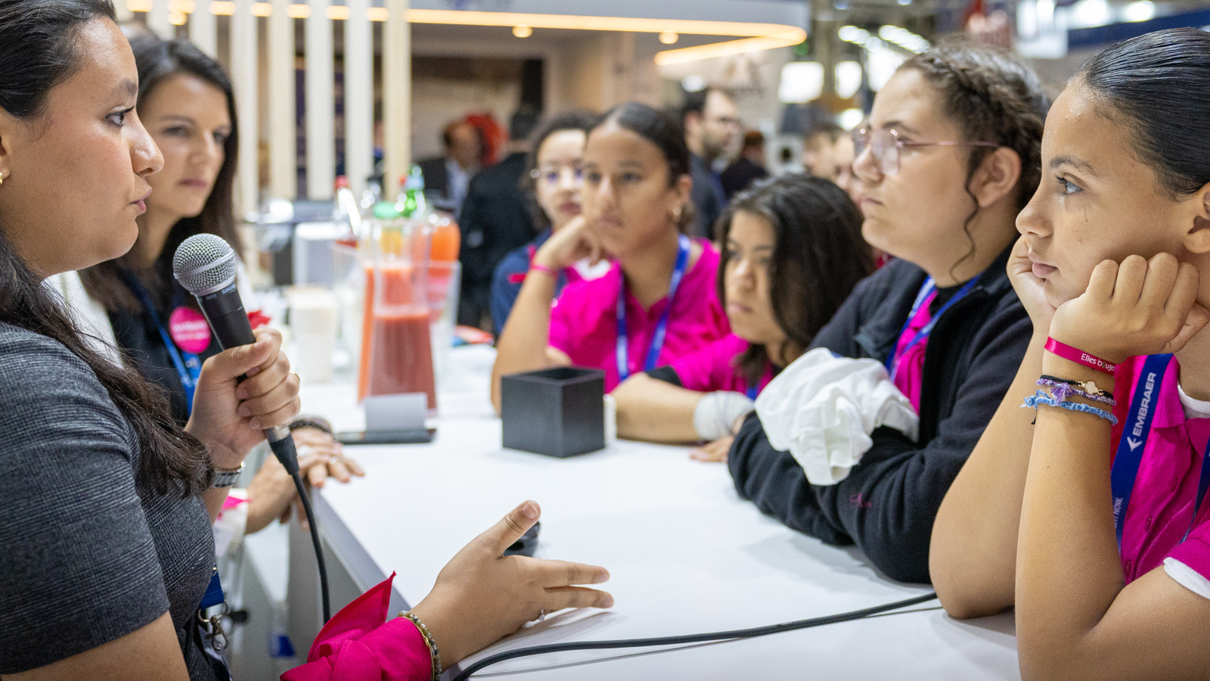
LA MARRAINE EST DE FORMATION SCIENTIFIQUE OU TECHNIQUE, ET TRAVAILLE DANS UNE ENTREPRISE DU SECTEUR INDUSTRIEL.
TÉMOIGNER
auprès des jeunes filles de son parcours en tant que femme ingénieure/technicienne dans l’industrie, casser les idées reçues et parler sans tabou (anecdotes, faits…)
ÉCHANGER
avec les jeunes filles via les rencontres, dans des tables rondes, en tant qu’accompagnatrice d’un groupe pendant une grande rencontre, des salons industriels ou encore dans des journées portes ouvertes ou des forums

Slide 36
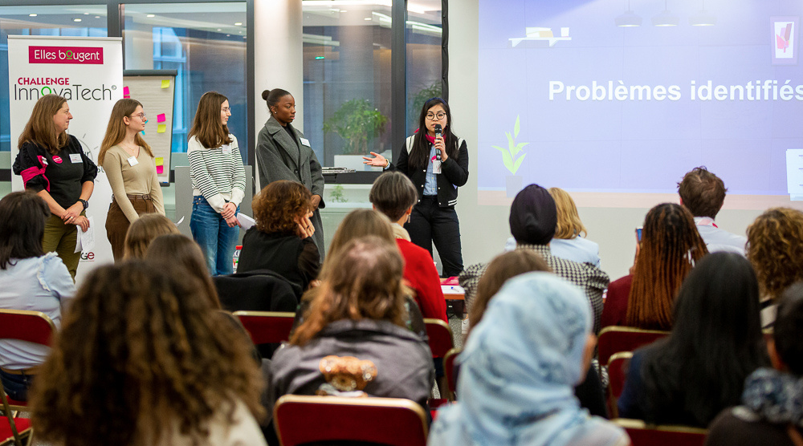
Le Rôle des relais

Slide 37
LE RELAIS EST SOIT UN HOMME DE FORMATION SCIENTIFIQUE OU TECHNIQUE, INGÉNIEUR OU TECHNICIEN,
soit un homme ou une femme travaillant dans les ressources humaines, la RSE ou autres services support
Comme les marraines, les relais ont pour mission de TÉMOIGNER auprès des jeunes filles de leur parcours et leurs expériences dans le but de déconstruire les stéréotypes et de susciter des vocations.
Ils s’expriment, sur les enjeux de mixité et l’importance de la féminisation des équipes dans l’industrie et la technologie.

Slide 38
Découvrez quelques parcours de femmes inspirantes

Slide 39
SOPHIE ADENOT
Première femme française pilote d’essai d’hélicoptères, lieutenant-colonel de l’Armée de l’air et de l’espace, à 40 ans, Sophie Adenot est la deuxième femme française astronaute, 20 ans après Claudie Haigneré. Elle fait partie des cinq nouveaux spationautes européens retenus en 2022, après une sélection drastique parmi plus de 22 000 postulants auprès de l’Agence spatiale européenne (ESA).
ELSIE MACGILL
Première femme au monde à obtenir un poste d’ingénieur en chef en aéronautique. Elle fût également la première femme nord-américaine à obtenir un diplôme en génie électrique et génie aéronautique en 1929.
ADA LOVELACE
PIONNIÈRE DE L'INFORMATIQUE. EN TRAVAILLANT SUR LA MACHINE ANALYTIQUE DU MATHÉMATICIEN CHARLES BABBAGE, ELLE EN VINT À ÉCRIRE CE QUI EST PROBABLEMENT LE PREMIER PROGRAMME INFORMATIQUE. C’EST AINSI EN SON HONNEUR QUE FÛT BAPTISÉ LE LANGAGE DE PROGRAMMATION ADA AU DÉBUT DES ANNÉES 1980.
CÉCILE DUMONT DAYOT
Première femme aux commandes d'une base de la Marine nationale le 24 juin 2021.
Elle a fait des études à l’École navale, trois ans après l’ouverture aux premières femmes. Pendant 12 ans, elle a été pilote d’hélicoptère.
PHILIPPINE DOLBEAU
Entrepreneure dans la Tech à seulement 15 ans, elle crée le concept Newschool, une solution numérique pour faire l'appel en classe . Les attentats de Paris en 2015 feront pivoter sa jeune entreprise pour contribuer au renforcement de la sécurité des enfants dans les écoles.
SOLVEIG KREY
première femme au monde à commander un sous-marin.
En 1995, elle prend le commandement de « KNM Kobben », sous-marin de la marine norvégienne, une première mondiale pour une femme. Au total, elle cumule 9 années passées à bord de sous-marins.
MICHÈLE MOUTON
Vice-championne du monde de rallye en 1982, elle est tout simplement la première pilote de course femme professionnelle de l’histoire. Depuis 2011, elle est Manager général du championnat du monde des rallyes.
MARIE CURIE (1867 - 1934 )
Physicienne et chimiste, célèbre pour ses travaux sur la radioactivité.
Elle décroche en 1903, avec son mari, le prix Nobel de physique. En 1911, elle décroche le prix Nobel de chimie

Slide 40
La parole est à vous,
Posez-nous toutes vos questions !

